Slide 1
Мобильное приложение расписания учебных занятий для платформы Android
Руководитель:
Ст.преп. Панус Д.н.
Студент:
Леквеишвили Д.М.

Slide 2
ЦЕЛЬ РАБОТЫ:
Целью - разработка мобильного приложения на платформе Android, для автоматизации предоставления информации о расписании преподавателям и студентам вуза.

Slide 3
ЗАДАЧИ
Рассмотреть предметную область
Рассмотреть программы аналоги, выявить их сильные и слабые стороны
Спроектировать будущее приложение согласно полученным данным
Разработать мобильное приложение
Протестировать полученное мобильное приложение и исправить найденные ошибки

Slide 4
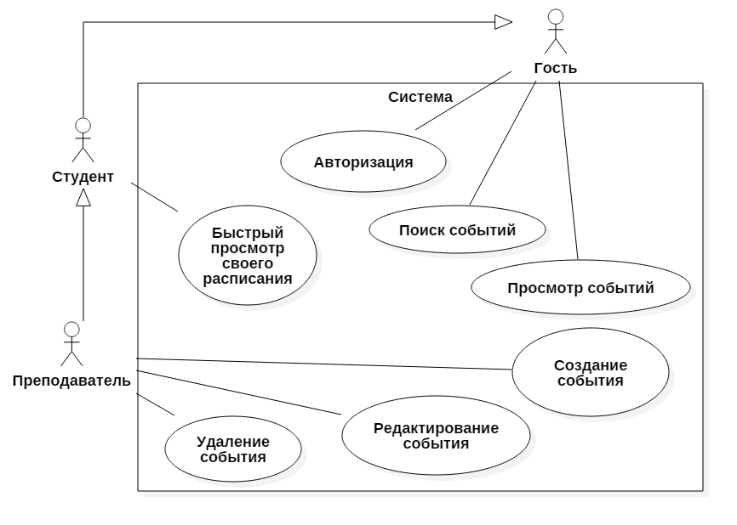
ФУНКЦИОНАЛЬНАЯ МОДЕЛЬ

Slide 5
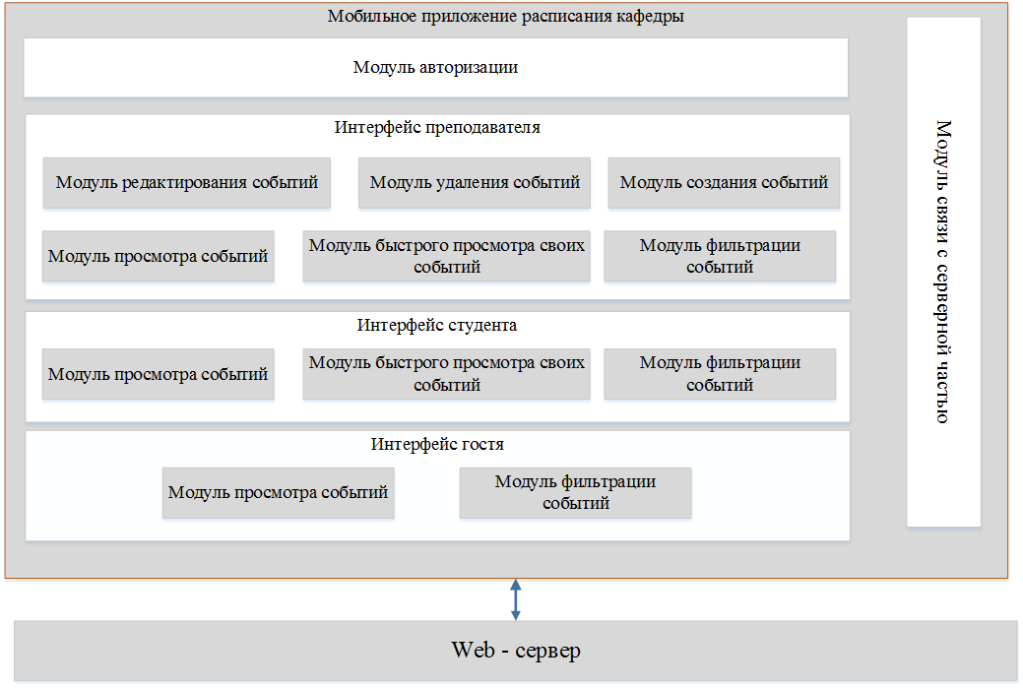
АРХИТЕКТУРА ПРИЛОЖЕНИЯ

Slide 6
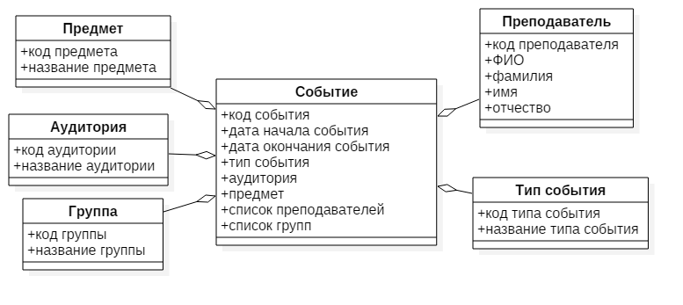
МОДЕЛЬ ДАННЫХ

Slide 7
СЕБЕСТОИМОСТЬ ПРОГРАММНОГО ПРОДУКТА

Slide 8
ЗАКЛЮЧЕНИЕ
В результате реализации проектного решения, были выполнены все поставленные цели. Результат полностью соответствует заявленным ожиданиям.
Использование разработанного мобильного приложения позволяет повысить удобство и понизить время работы с расписанием.

